Slide 1
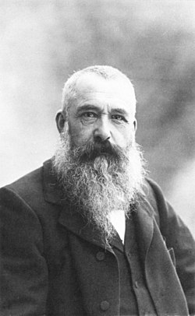
Клод Моне
Клод Моне роден като Оскар Клод Моне, е фрнски художник, основател, водач и непоколебим защитник на стила импресионисъм
Считан е за модел на импресионист, тъй като неговото отдаване на идеалите на импресионизма не се променя през цялата му продължителна кариера. За това допринася и фактът, че една от неговите картини („Импресия, Изгрващо слънце“, Париж, 1872) дава и името на движението.
(14.11.1840-5.12.1926)

Slide 2
1. Поле с макове в Аржантьой (1873 г.)
2. Тераса в Сент-Адрес (1876 г.)
Закуска на тревата (1866 г.)
Жени в градината (1866-1867г.)

